Slide 1
人工智能与机器学习
宗威
西安电子科技大学经济与管理学院
weizong@xidian.edu.cn

Slide 2
课程简介
课程体系
课程内容概要
课程考核方法
参考资料

Slide 3
课程主要内容
人工智能概述
人工智能的概念、发展简史、研究内容、发展与挑战
机器学习
监督学习：回归分析、决策树、支持向量机、集成学习
无监督学习：聚类算法、降维算法
深度学习
卷积神经网络、循环神经网络、生成对抗网络
逻辑推理
命题逻辑、谓词逻辑、知识图谱推理、因果推理

Slide 4
第一章 人工智能概述
Introduction

Slide 5
课程考核（博士）
9个人，分成3组。研究方向相近的，尽量分在一组
课堂测试：30%。随时在学在西电发布课程相关问题，随堂作业，回答问题时间有限，随堂关闭问题提交渠道。
课程前沿汇报（小组作业）：40%：根据课程所学前沿算法，汇报跟自己/小组研究最相近的前沿方法应用，尽量复现，应用教师自己开发的“动态角色适配与效能评价”系统进行随机角色分配（提问者角色及回答人角色）。
大作业（个人作业）：30%：选择所学的一种或几种算法组合，以论文的形式，实现自己的研究想法。

Slide 6
课程考核（研究生）
17个人，分成5组，其中三组每组3个人，两组每组4个人，3-4人一组。研究方向相近的，尽量分在一组
课程作业（个人作业）：40%：教师出题，共三次小作业，无监督一次，有监督一次，深度学习一次
课程汇报（小组作业）：60%：两种选择：①根据课程所学前沿算法，汇报跟自己/小组研究最相近的前沿方法应用，要求复现；②从授课教师给出的题目中进行选择，并实现。大作业以论文形式呈现，最后，应用教师自己开发的“动态角色适配与效能评价”系统进行随机角色分配（提问者角色及回答人角色）。

Slide 7
内容大纲
人工智能的概念
人工智能的发展简史
人工智能基本研究内容
人工智能的发展

Slide 8
智能的概念
自然界的四大奥秘：
物质的本质
宇宙的起源
生命的本质
智能的发生

Slide 9
智能的概念
对智能还没有确切的定义，主要流派有；
思维理论：智能的核心是思维
知识阈值理论：智能取决于知识的数量及一般化程度
进化理论：用控制取代知识的表示
......
计算机、人工智能领域给智能的定义：
智能是知识与智力的总和。
知识是一切智能行为的基础
获取知识并应用知识求解问题的能力

Slide 10
2.记忆与思维能力
记忆：存储由感知器官感知到的外部信息以及由思维所产生的知识
思维：对记忆的信息进行处理。逻辑思维、形象思维、顿悟思维(阿基米德)
智能的特征
1.感知能力
通过视觉、听觉、触觉、嗅觉等感觉器官感知外部世界的能力
80%以上信息通过视觉得到，10%信息通过听觉得到。
3.学习能力
学习既可能是自觉的、有意识的，也可能是不自觉的、无意识的；既可以是有教师指导的，也可以是通过自己实践的。
4.行为能力
表达能力，即信息的输出能力。

Slide 11
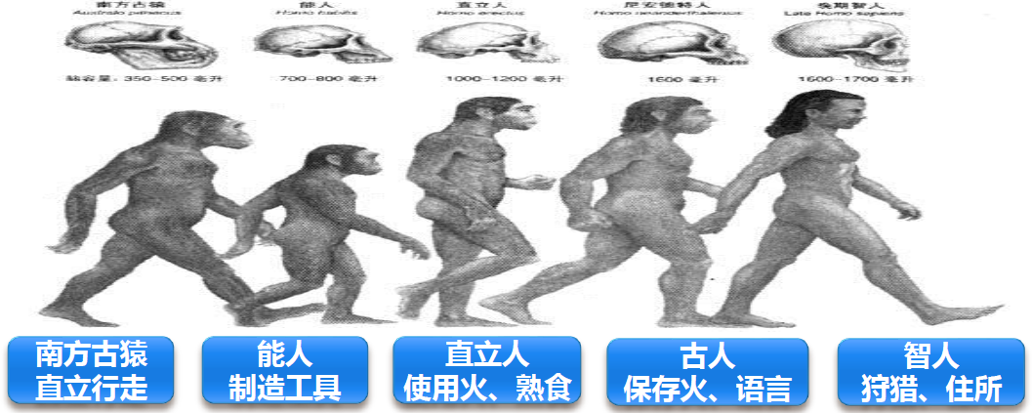
人类/生物智能
人类智能的载体是？
脑容量越来越大，能力越来越强，对应的智能行为也越来越复杂。

Slide 12
人工智能的概念
人工智能：
用人工的方法在机器（计算机）上实现的智能；
人们使机器具有类似于人的智能
以机器为载体实现的人类智能
人工智能学科：一门研究如何构造智能机器（智能计算机）或智能系统，使它能模拟、延伸、扩展人类智能的学科。
图灵测试：1950年图灵发表的《计算机与智能》中设计了一个测试，用以说明人工智能的概念。

Slide 13
内容大纲
人工智能的概念
人工智能的发展简史
人工智能基本研究内容
人工智能的发展

Slide 14
孕育（1956年之前）
公元前，亚里斯多德（Aristotle）：三段论
培根（F.Bacon）：归纳法
莱布尼茨（G.W.Leibnitz）：万能符号、推理计算
布尔（G.Boole）：用符号语言描述思维活动的基本推理法则
1936年，图灵，图灵机
1943年，麦克洛奇（W.McCulloch）、匹兹（W.Pitts）：m-p模型，首个神经元数学模型

Slide 15
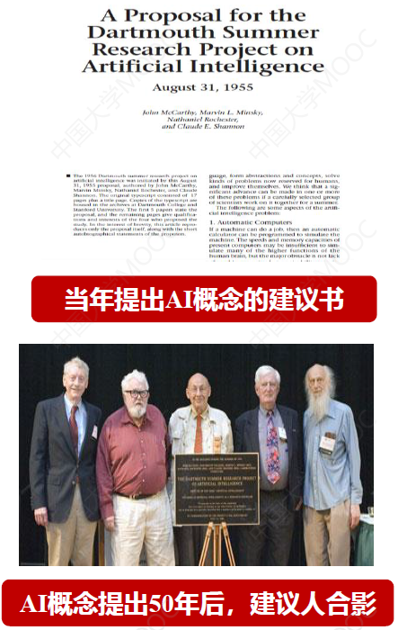
诞生（1956年）
1956年夏，四位学者邀请莫尔、塞缪尔、塞尔夫里奇等10名年轻学者在达特莫斯大学召开了两个月的学术研讨会，讨论机器智能问题，提出了人工智能这一术语及研究范畴
John McCarthy （麦卡锡）1971图灵奖获得者
Marvin Lee Minsky （明斯基）1969图灵奖获得者
Claude Shannon （香农）信息理论之父
Nathaniel Rochester（洛切斯特） 第一代通用计算机701主设计师
让机器能像人那样认知、思考和学习，即用计算机模拟人的智能。
20世纪三大科学技术成就：空间技术、原子能技术、人工智能

Slide 16
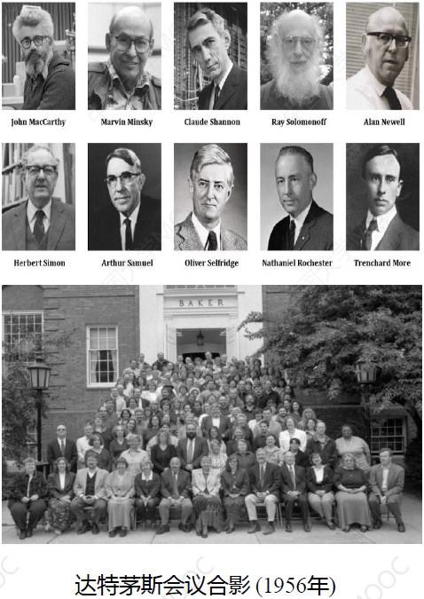
诞生（1956年）
AI值得关注的七个问题：
Automatic Computers
How can a computer be programmed to use a language
Neuron Nets
Theory of the Size of a Calculation
Self-improvement 自我学习与提高
Abstractions 归纳与演绎
Randomness and Creativity

Slide 17
组织成立
1969年，成立了国际人工智能联合会议（International Joint Conferences on Artificial Intelligence,IJCAI）
1970年，创刊了国际性的人工智能杂志（Artificial Intelligence）
任何事物的发展并不是一帆风顺的！

Slide 18
人工智能螺旋式发展之路
第一次低谷：1973年英国发表James Lighthill报告
该报告主要评判AI基础研究中A自动机、B机器人和C中央神经系统
报告结论：A和C的研究有价值，但进展令人失望。B的研究没有价值，进展非常令人失望。建议取消B的研究。
批评后，AI开始了严冬
(Sir James Lighthill, Artificial Intelligence: A General Survey, Science Research Council,1973)
教训：AI尚属婴儿期，难以测算准确

Slide 19
人工智能螺旋式发展之路
第二次低谷：日本智能（第五代）计算机研制失败
1982年开始，日本通产省主持第五代计算机。
动机：计算机从计算与存储数据向能直接推理与知识处理的新型结构过渡。
目标：构成一个具有1000个处理单元的并行推理机，推理速度比常规高1000倍。连接10亿信息组的数据库和知识库，具备听说能力。
1992年因失败而告终（开支US $850 million）
教训：驱动AI的发展要靠软件、数据和知识，而非硬件

Slide 20
人工智能螺旋式发展之路
第三次低谷：知识词典日趋势微、网络百科兴起
斯坦福1984年通过专家来建设知识百科全书Cyc。截止2015年11月（其建设也时断时续），包括23万多个概念、实体和200多万个三元组，如：
—place: ~19,000 organization: ~26,000 business related thing: ~28,000
Cyc也开始链接外部知识库：Dbpedia, UMBEL, CIA World Factbook等等
教训：知识不能靠专家表达，要自动学习

Slide 21
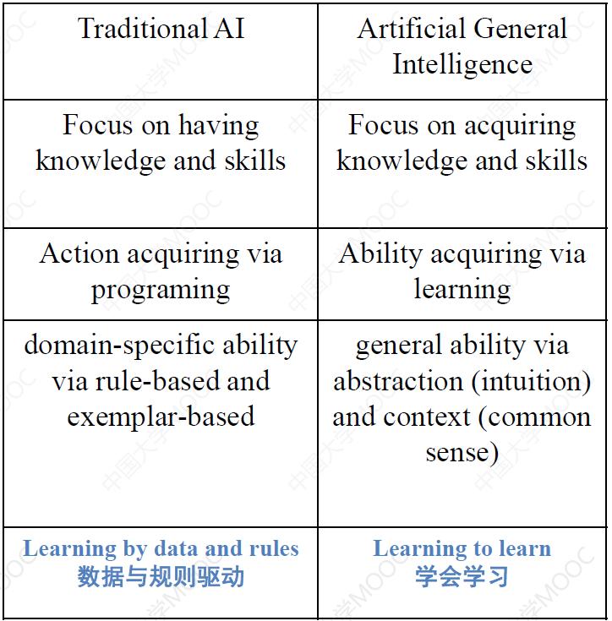
从智能角度对人工智能的分类
领域人工智能
依葫芦画瓢、任务导向，如Deep Blue和AlphaGo
通用人工智能或跨领域人工智能
举一反三、从经验中学习，如“人类”智能

Slide 22
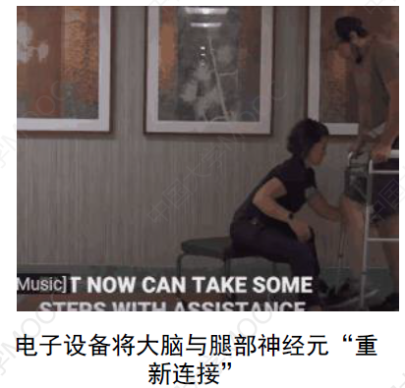
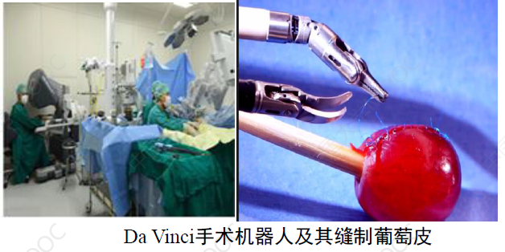
从智能角度对人工智能的分类
混合增强人工智能：多种智能体的混合形式
外骨骼机器人
人类智能+机器智能：如达芬奇外科手术机器人
人、机、物、网互联：如智慧城市系统
Notes:
第三种

Slide 23
从典型任务/应用对人工智能分类
机器定理证明（逻辑和推理），仿解题者
机器翻译（自然语言理解），仿译者
专家系统（问题求解和知识表达），仿专家如医生
博弈（树搜索），仿弈者
模式识别（多媒体认知），仿认知者
学习（神经网络），仿初学者
机器人和智能控制（感知和控制），仿生物者
形成了符号学派、连接学派、行为学派

Slide 24
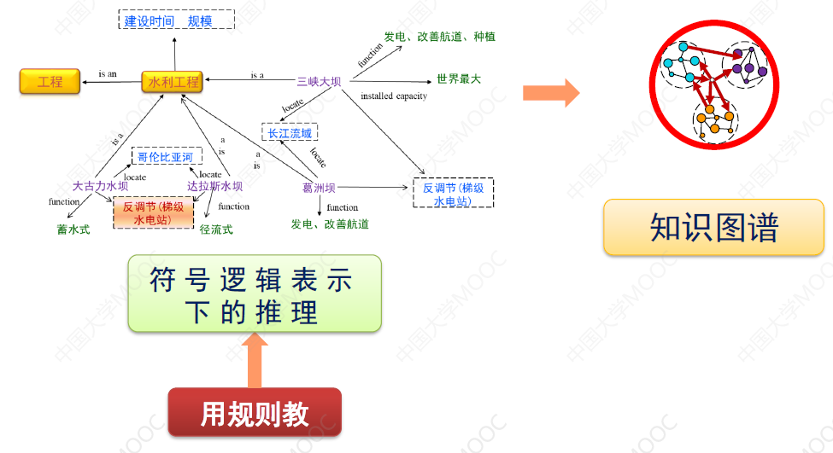
人工智能发展中的主流方法
符号主义人工智能(Symbolic AI)为核心的逻辑推理
所有的实体概念关系和属性都必须符号化，用知识图谱的形式表示
Notes:
所有的实体概念关系和属性都必须符号化，用知识图谱的形式表示

Slide 25
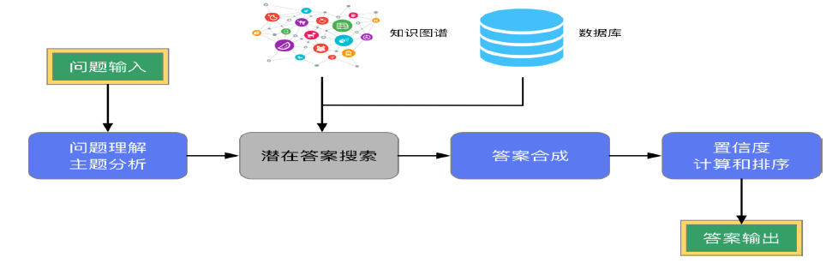
人工智能发展中的主流方法
符号主义人工智能(Symbolic AI)为核心的逻辑推理
1997年IBM“深蓝”和2011年IBM“沃森”是以推理为核心的人工智能的代表。
IBM 沃森

Slide 26
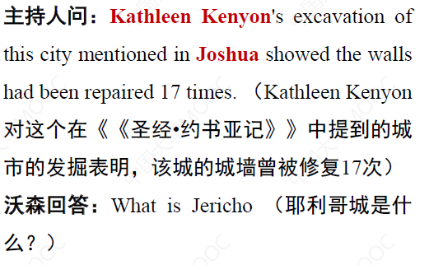
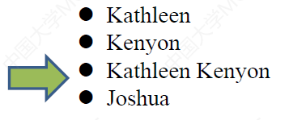
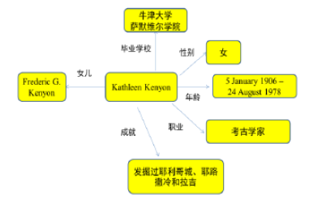

人工智能发展中的主流方法
符号主义人工智能(Symbolic AI)为核心的逻辑推理
IBM“沃森”的推理
主持人给出一个描述性语句，沃森给出与这个句子最相关的问题
Notes:
只有耶利哥城在约书亚书中提及

Slide 27
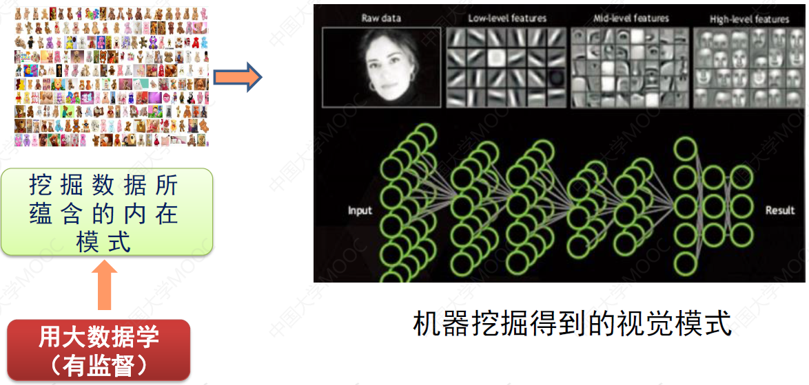
人工智能发展中的主流方法
连接主义：数据驱动(data-driven)为核心的机器学习

Slide 28
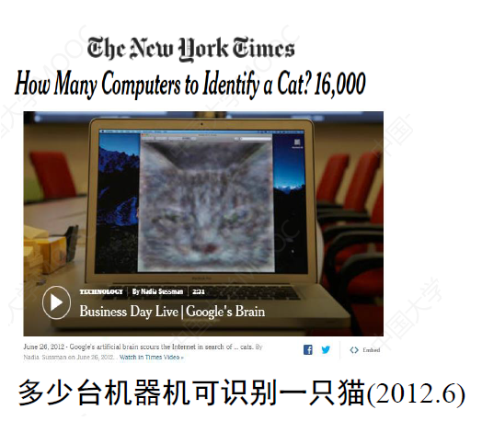
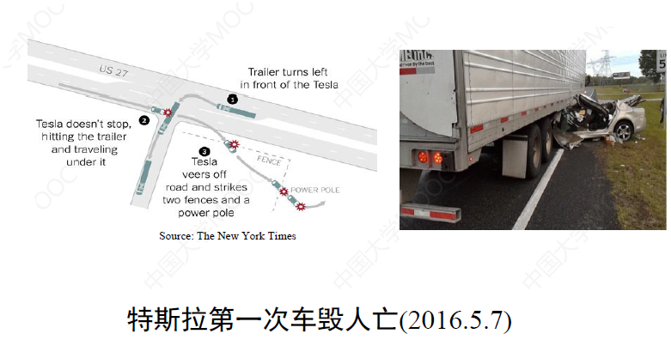
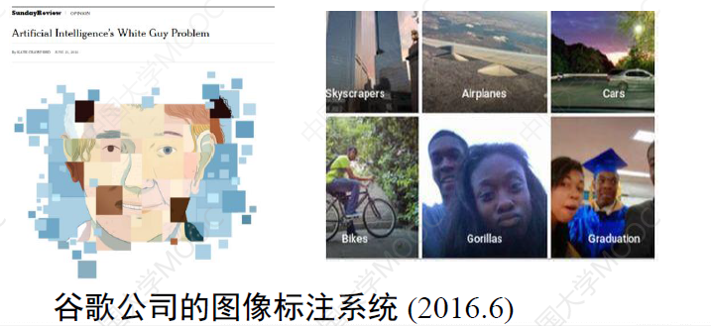
人工智能发展中的主流方法
连接主义数据驱动(data-driven)为核心的机器学习
Notes:
给黑人头像打上了黑猩猩的标签

Slide 29
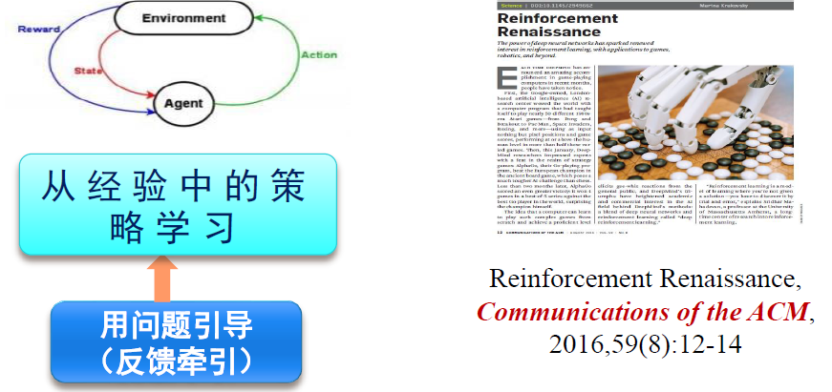
人工智能发展中的主流方法
行为主义
在“探索（未知空间）与利用（已有经验）（exploration vs. exploitation)”之间取得平衡为核心的强化学习

Slide 30
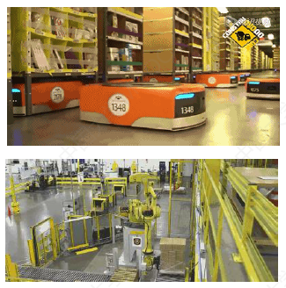
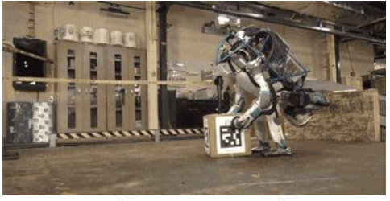
人工智能发展中的主流方法
行为主义
在“探索（未知空间）与利用（已有经验）（exploration vs. exploitation)”之间取得平衡为核心的强化学习
Notes:
波士顿动力

Slide 31
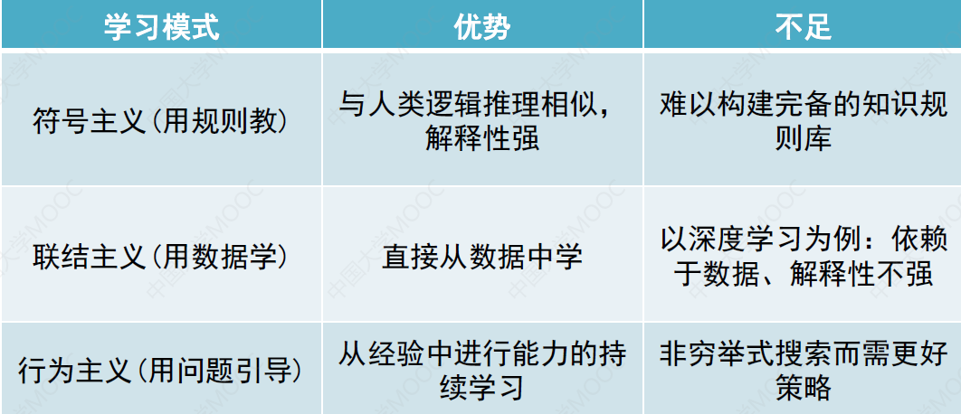
人工智能三种主流方法区别
从数据到知识与能力，能力增强是最终目标
三种学习方法的综合利用值得关注！

Slide 32
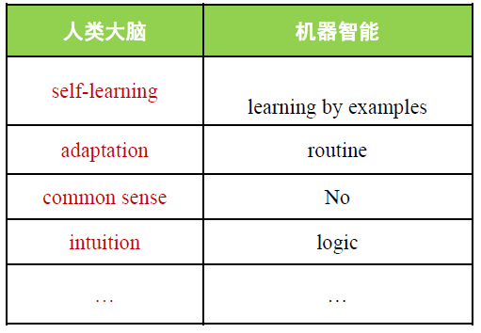
人类智能与机器智能区别
人类智能是小数据、大任务
人工智能是大数据、小任务

Slide 33
内容大纲
人工智能的概念
人工智能的发展简史
人工智能基本研究内容
人工智能的发展

Slide 34
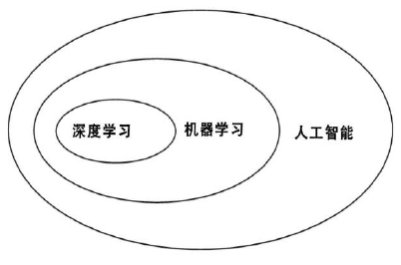
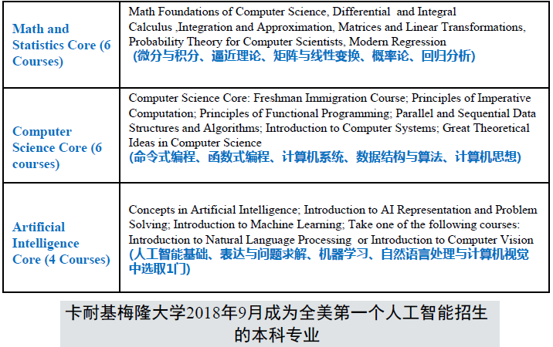
人工智能基本研究内容

Slide 35
人工智能基本研究内容
知识表示：将人类知识形式化或者模型化。（符号表示法，连接
机制表示法）；
机器感知：是机器（计算机）具有类似于人的感知能力，以机器
视觉和机器听觉为主；
机器思维：对通过感知得来的外部信息及机器内部的各种工作信
息进行有目的的处理；
机器学习：研究如何使计算机具有类似于人的学习能力，使它能
通过学习自动地获取知识。（监督学习，强化学习，无监
督学习）；
机器行为：计算机的表达能力，即“说”、“写”、“画”等能力。

Slide 36
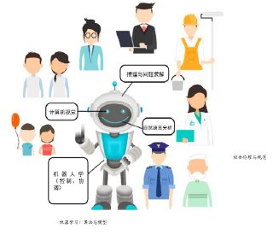
人工智能基本研究内容
人工智能：以机器为载体实现的人类智能或生物智能
从模拟人类智能角度而言，人工智能应具备如下能力：
具备视觉感知和语言交流的能力。即能够识别和理解外界信息（计算机视觉研究范畴）、能够与人通过语言交流（自然语言理解研究范畴）。
具备推理与问题求解能力。即基于已有知识，对所见事物和现象进行演绎推理以解决问题。
具备协同控制能力。即将视觉（看）、语言（说）、推理（悟）等能力统一协调，加以控制，这是常见的机器人研究领域内容。

Slide 37
人工智能基本研究内容
人工智能：以机器为载体实现的人类智能或生物智能
从模拟人类智能角度而言，人工智能应具备如下能力：
具备遵守伦理道德能力。即模拟人类智能的智能体在社会环境中要遵从一定的伦理道德。阿西莫夫在科幻小说中按照优先级定义了机器人需要遵从的三条伦理原则：不得伤人，或弃人于危难；需服从人；在不违反上述两条原则情况下，保护机器人自己。
具备从数据中进行归纳总结的能力。即需要从数据中进行知识、规律和模式学习的模型和方法，这是机器学习研究范畴。

Slide 38
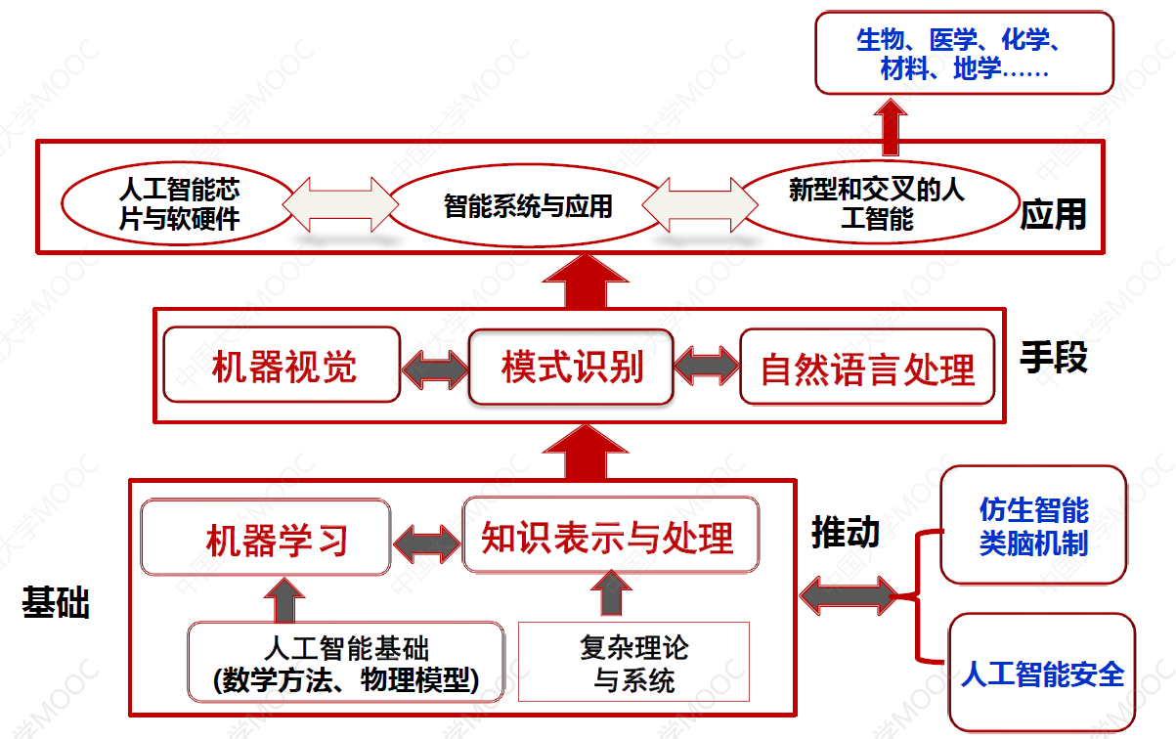
人工智能学科交叉领域
Notes:
国家自然科学基金委员会信息学部人工智能学科代码

Slide 39
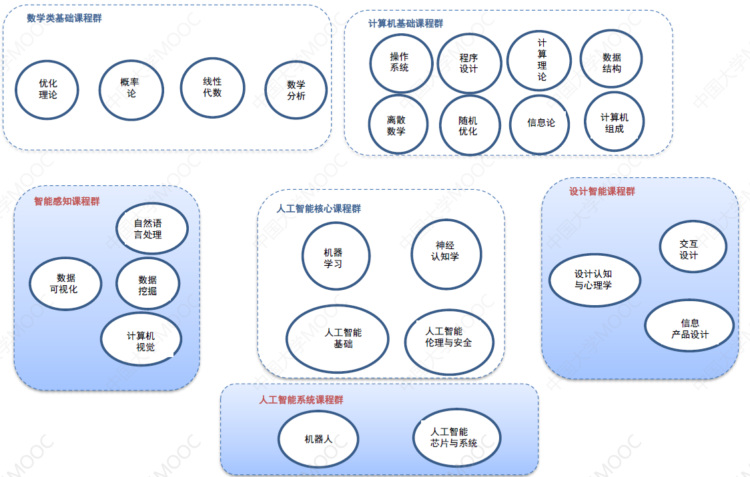
人工智能课程群关系图

Slide 40
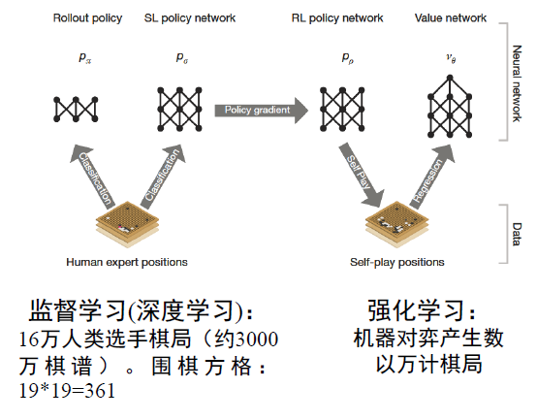
人工智能应用：人机博弈
第一代AlphaGo
Notes:
五段—九段

Slide 41
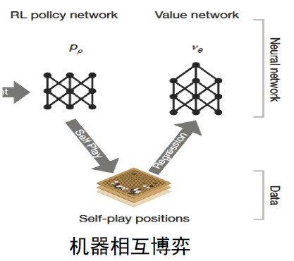
人工智能应用：人机博弈
第二代AlphaGo： AlphaGo Master
AlphaGo vs AlphaGo: self-play games
Notes:
战胜柯洁

Slide 42
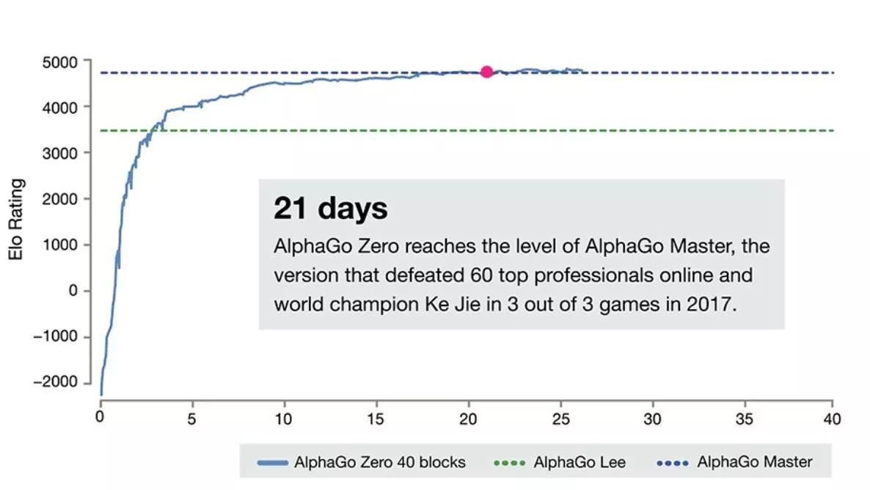
人工智能应用：人机博弈
第三代AlphaGo： AlphaGo Zero
ALphaGo Zero: starting tabula rasa (一张白纸绘蓝图)
自对弈强化学习，完全从随机落子开始，不用人类棋谱（40天走完了人类4000年时间）
Notes:
经过40天训练后，Zero总计运行约2900万次自我对弈，得以击败AlphaGo Master，比分为89比11

Slide 43
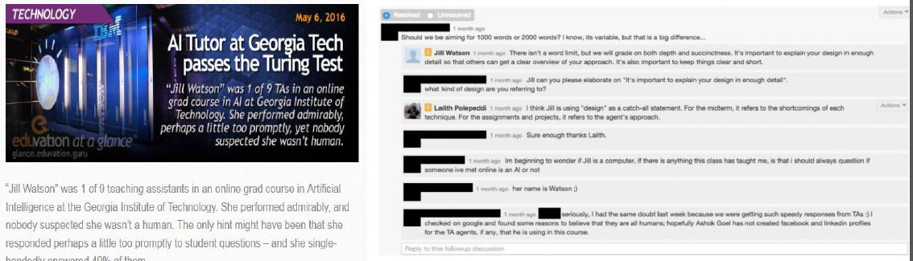
人工智能应用：大学课程助教
美国佐治亚理工大学的人工智能助教：Jill Watson于2016年春季上岗，三个月下来，未被学生发现，被推荐为优秀助教

Slide 44
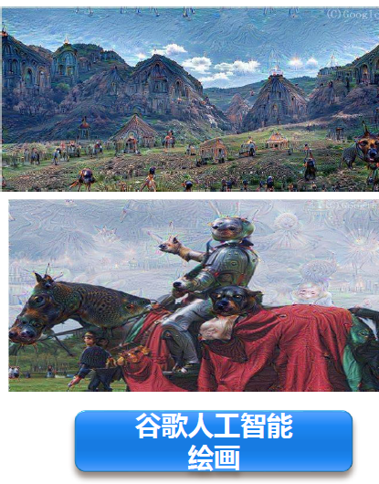


人工智能：聊天、作诗、绘画

Slide 45
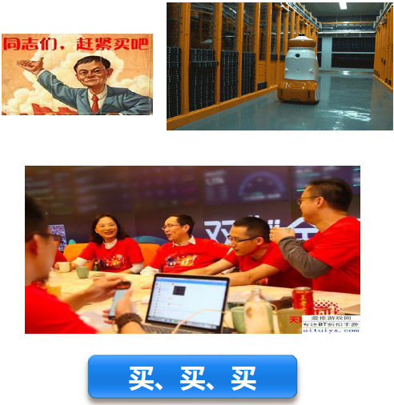
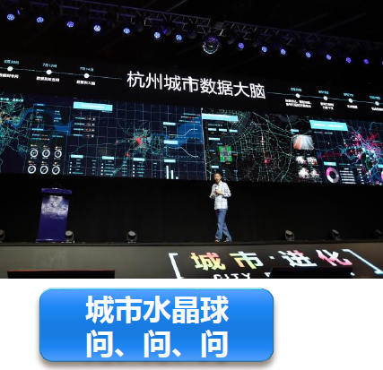
人工智能：电子商务智能助理

Slide 46
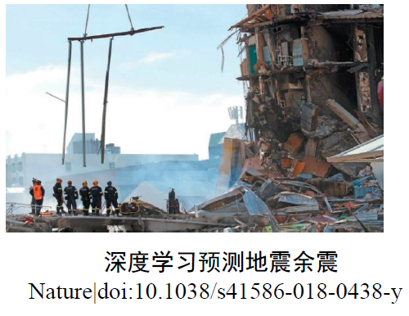
人工智能：与人类生活息息相关

Slide 47
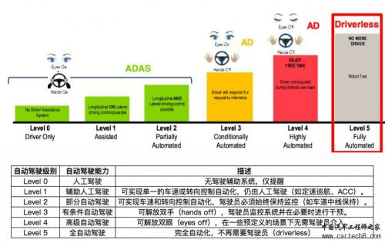
人工智能：智能驾驶时代逐渐开启
国际自动化工程师协会自动驾驶分级
（从左到右，驾驶员对车辆的控制程度越来越少）

Slide 48
内容大纲
人工智能的概念
人工智能的发展简史
人工智能基本研究内容
人工智能的发展

Slide 49
人工智能的发展
记忆驱动的智能计算
可计算社会学
若干挑战

Slide 50
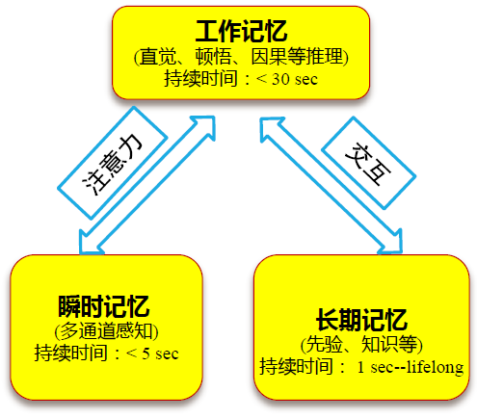
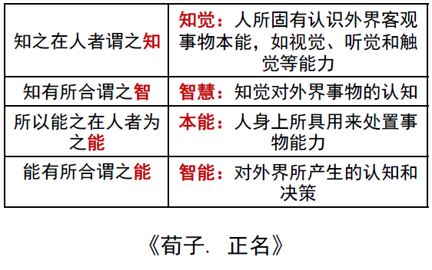
记忆是人类认知的基石
Alan Baddeley, Working memory: looking back and looking forward, Nature Reviews Neuroscience 4, 829–839, 2003
Notes:
记忆驱动的智能计算

Slide 51
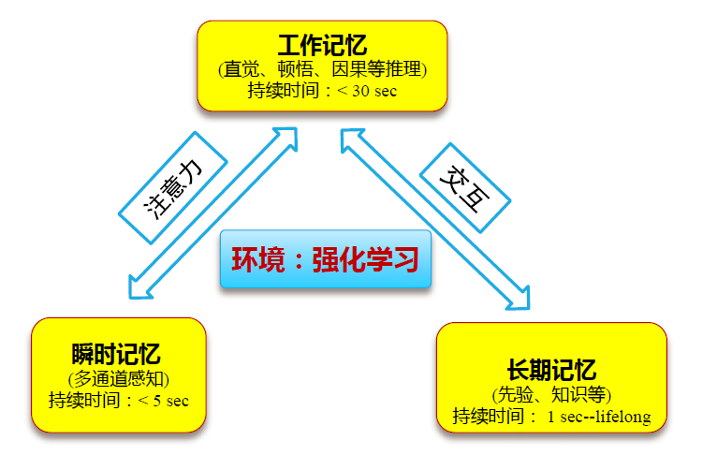
记忆是人类认知的基石
Your ability to remember something doesn’t just depend on the strength of the memory, it depends on the state that you’re in
Human-level control through deep reinforcement learning, Nature, 518:529–533, 2015

Slide 52
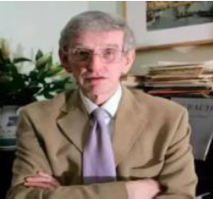
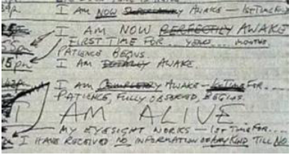
仅有短期记忆的人生
英国指挥家Clive Wearing：
因单纯疱疹病毒侵蚀大脑海马体而患上顺行性遗忘症
海马体是将短期记忆传递成长期记忆的重要器官
他的记忆，和金鱼一样，只要“七秒”就会消失。他的生命是一段又一段的空白，没有过去，没有未来。

Slide 53
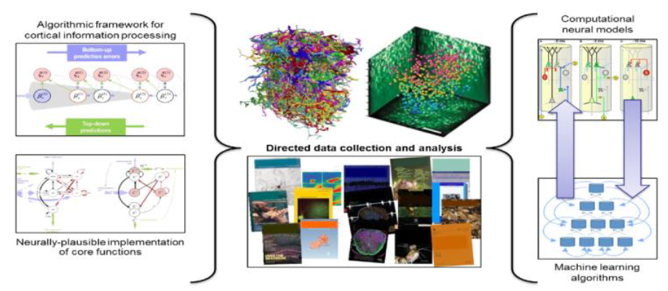
神经科学作为新算法的灵感来源
Neuroscience-Inspired Artificial Intelligence, Neuron, Volume 95, Issue 2, p245–258, 19 July 2017
Notes:
要证明现在致力于构建的通用智能是可行的，人类大脑是现有唯一证据，因此把神经科学作为新算法的灵感来源是有意义的。

Slide 54
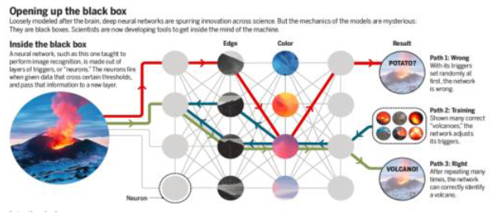
模型中的记忆(internal memory)
神经网络中的赫布理论（Hebbian theory）：突触可塑性原理，即突触前神经元向突触后神经元的持续重复的刺激可以导致突触传递效能的增加
神经元间权值信息既执行计算任务、又承载记忆功能。
记忆被新知识覆盖导致多任务难以实行、模型泛化能力不强、结果解释性弱

Slide 55
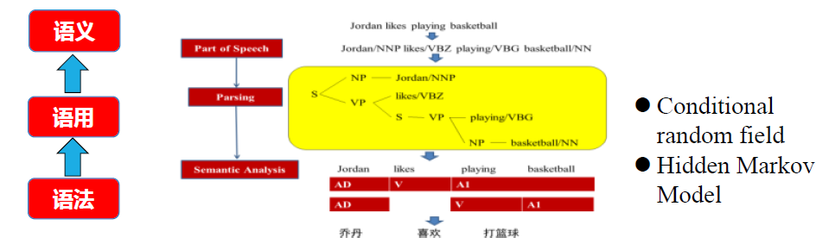
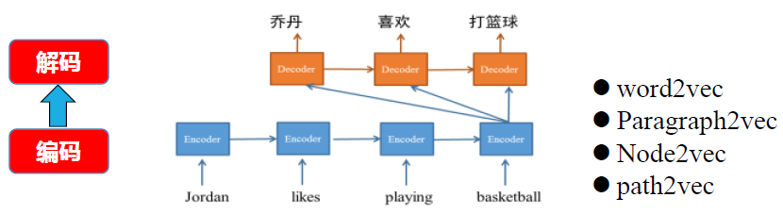
从分段学习到“端到端”学习
以自然语言翻译为例

Slide 56
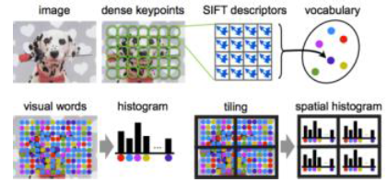
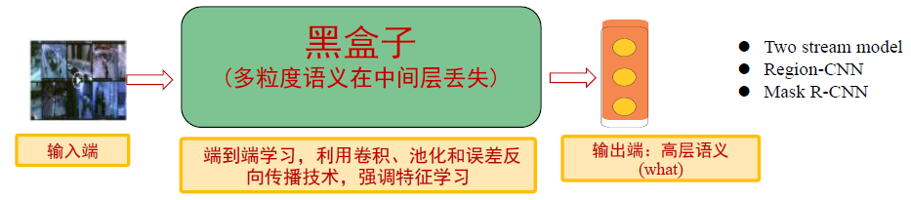
从分段学习到“端到端”学习
以视觉分类和理解为例

Slide 57

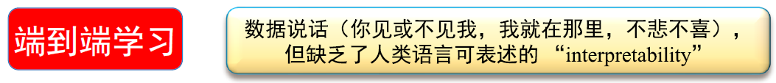
从分段学习到“端到端”学习

Slide 58
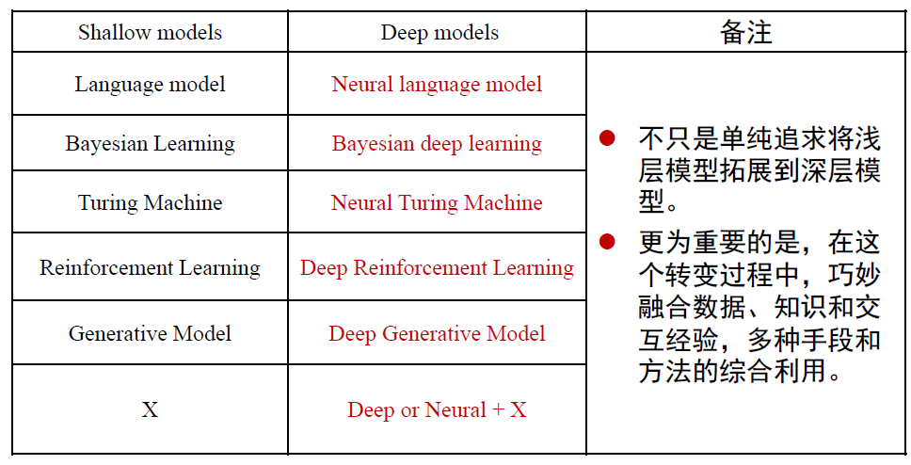
当前数据、已有知识和未知交互

Slide 59
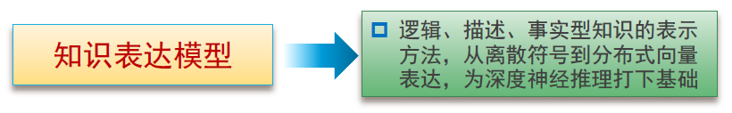
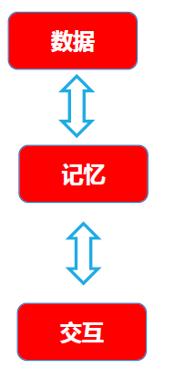
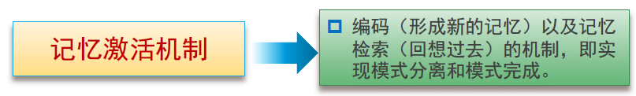

当前数据、已有知识和未知交互的挑战
对推理过程逐渐松绑，使推理逐步走向对思维广泛模拟：跨媒体综合推理

Slide 60






跨媒体综合推理
知识推导、数据驱动和交互反馈等学习方法缺乏像人类一样能接受多通道输入、综合利用多种推理模式进行协同推理的计算框架。为此，跨媒体综合推理思想被提出。

Slide 61

跨媒体综合推理
有机协调“知识指导下的演绎”、“数据驱动中的归纳”和“行为强化内的规划”等理论模型和方法手段，建立知识、数据和反馈于一体的人工智能理论和模型

Slide 62
人工智能的发展
记忆驱动的智能计算
可计算社会学
若干挑战

Slide 63

三元空间融合时代CPS
信息空间(Cyberspace)、物理世界 (Physical)和人类社会(Society)

Slide 64




社会学研究：观察与实验

Slide 65

计算社会的数据基础
罗伯特·默顿（1997年诺贝尔经济学奖得主）的名言：“也许社会学还没有为爱因斯坦做好准备，因为它还没有找到它的开普勒……”
社会学还没有建立伟大理论的经验基础。
邓肯·瓦茨（计算社会科学家）在62年后回应道：“……通过将不可测量的变量变得可测量，移动、网络和互联网通信领域的技术革命有可能彻底改变我们对自己和我们与世界如何互动的理解。
三元空间大数据相互映照、彼此补充

Slide 66

计算社会的数据基础
三元空间大数据相互映照、彼此补充
Meaningful measures of human society in the twenty-first century. Nature.2021
Notes:
https://mp.weixin.qq.com/s/LsHefxiPREw3XkwR2VOv7A

Slide 67

计算社会学
计算思维成为可计算社会学研究的思维方式
计算思维是运用计算机科学的基础概念进行问题求解、系统设计、以及人类行为理解等涵盖计算机科学之广度的一系列思维活动

Slide 68



“数据之学科鸿沟”

Slide 69
未来发展与趋势
类脑计算
自动化机器学习
神经网络模型压缩
人工智能芯片
量子机器学习
人工智能伦理与治理
人工智能算法开发框架

Slide 70

五大智能技术新方向

Slide 71






第三波人工智能浪潮

Slide 72


第三波人工智能浪潮
Notes:
从关联到推理：因果推理

Slide 73
人工智能的发展
记忆驱动的智能计算
可计算社会学
若干挑战

Slide 74

挑战一
人类常识知识支持下顿悟与直觉
常识是人工智能的黑洞
Common sense is the dark matter of artificial intelligence

Slide 75



挑战一
人类常识知识支持下顿悟与直觉
威廉和他的三岁宝贝儿子谁身高更高
针扎入胡萝卜，它会留下小孔，请问这里的“它”指的是什么

Slide 76

挑战二
元学习(meta-learning)理论：“利用与探索”的多巴胺神经计算机制
多巴胺（神经传导物质，快乐信号，2000年诺贝尔医学奖）在人脑学习过程中“周旋”于已得回报和预期回报
通过观察成人努力实现目标的行为和反应，婴幼儿的坚持性提高，并且努力去完成一个新的和困难的任务

Slide 77

挑战二
元学习(meta-learning)理论：“利用与探索”的多巴胺神经计算机制
多巴胺（神经传导物质，快乐信号）在人脑学习过程中“周旋”于已得回报和预期回报

Slide 78

挑战二
元学习(meta-learning)理论：“利用与探索”的多巴胺神经计算机制
多巴胺奖励信号不仅仅是对权重进行调整，它还负责编码、传递抽象任务与规则结构的重要信息，从而使快速任务适应成为可能
基于结构和模型的学习是如何发生在脑中的
为什么多巴胺本身就编码模型信息
前额叶皮质的神经元是如何调节学习信号的

Slide 79

挑战三
大脑的贝叶斯模型和因果推理
认知科学：大脑将外界信息计算得到概率赋予其所主动构建的“世界假设”，并加以调整优化。即比较“现有经验”和“未来期望” 。
大脑如何在神经回路尺度上进行模型构建和推断，将自底向上与自上而下相互结合
贝叶斯模型如何整合感知、认知、理性和意识

Slide 80



挑战三
大脑的贝叶斯模型和因果推理
认知科学：大脑不是在被动等待外界输入信息，而是主动构建尚未“显性描述”的世界的假设。

Slide 81


挑战四
控制论与人工智能和博弈对抗
协同与对抗

Slide 82

挑战四
控制论与人工智能和博弈对抗
健壮人工智能：
自主无人系统在新环境中须通用性和自适应性要求极高
极端复杂条件对人工智能“健壮性”要求极高
人工智能体系的综合程度史无前例（云、网、端、算法、模型、人）
人是“智能回路” 中最重要因素

Slide 83

挑战四
控制论与人工智能和博弈对抗

Slide 84



多学科交叉促进人工智能发展
常识知识
元学习
贝叶斯大脑
因果推理
控制、博弈对抗、AI

Slide 85

未来的人工智能
可解释、更通用和适应性强的人工智能
数据利用、知识引导与能力学习
Challenges and Opportunities: From Big Data to Knowledge in AI 2.0, Frontiers of Information Technology & Electronic Engineering, 2017,18(1):3-14

